Slide 1
Муниципальное бюджетное общеобразовательное учреждение «Школа 51» город Нижний Новгород
Образовательный проект «Всегда на страже!»
2022 год

Slide 2
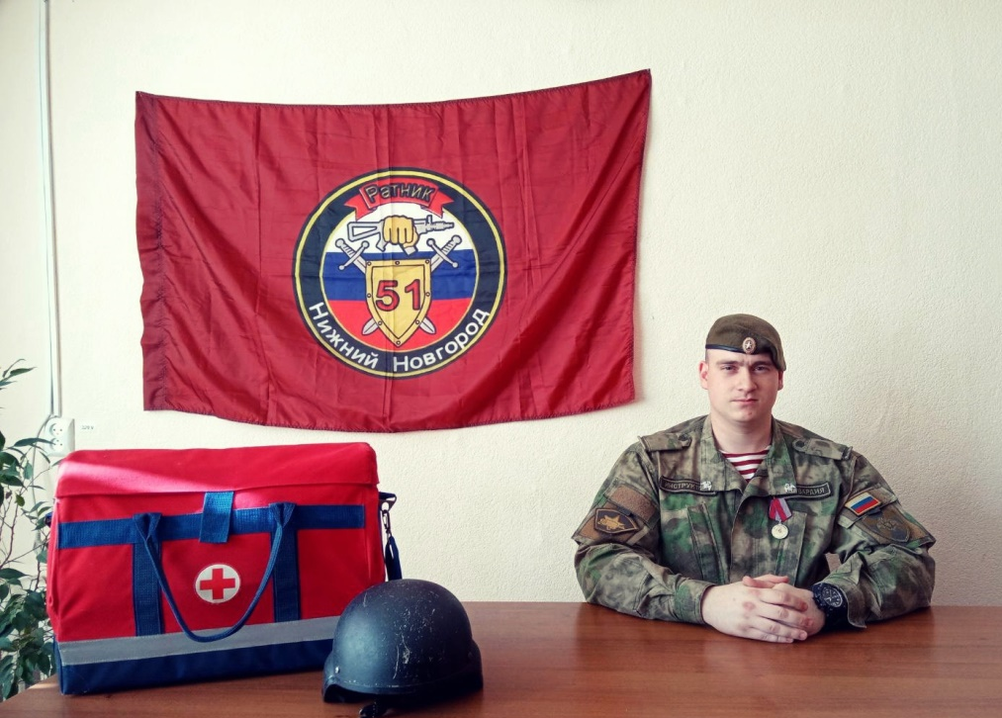
Руководитель проекта
Ильин Кирилл Дмитриевич
Преподаватель-организатор ОБЖ МБОУ «Школа 51», руководитель учебного центра «Ратник» Территориального Управления Росгвардии по Нижегородской обл. МБОУ «Школа 51».
Награжден:
медалью «За спасение» Федеральной службы Войск национальной гвардии;
благодарностью Губернатора Нижегородской области Г.С. Никитина за спасение человеческой жизни;
благодарностями командующего Приволжским округом Войск национальной гвардии за спасение и помощь людям, оказавшимся в беде;
грамотами и благодарностями Территориального управления войск национальной гвардии по Нижегородской области за спасение человека и оказание помощи попавшим в беду людям;
благодарность администрации Канавинского района за развитие поисково-спасательного движения и спасение человека.

Slide 3
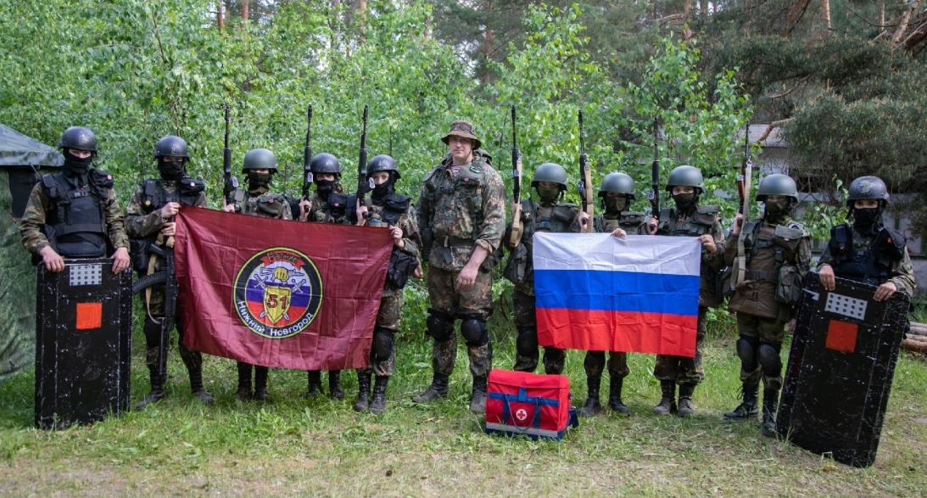
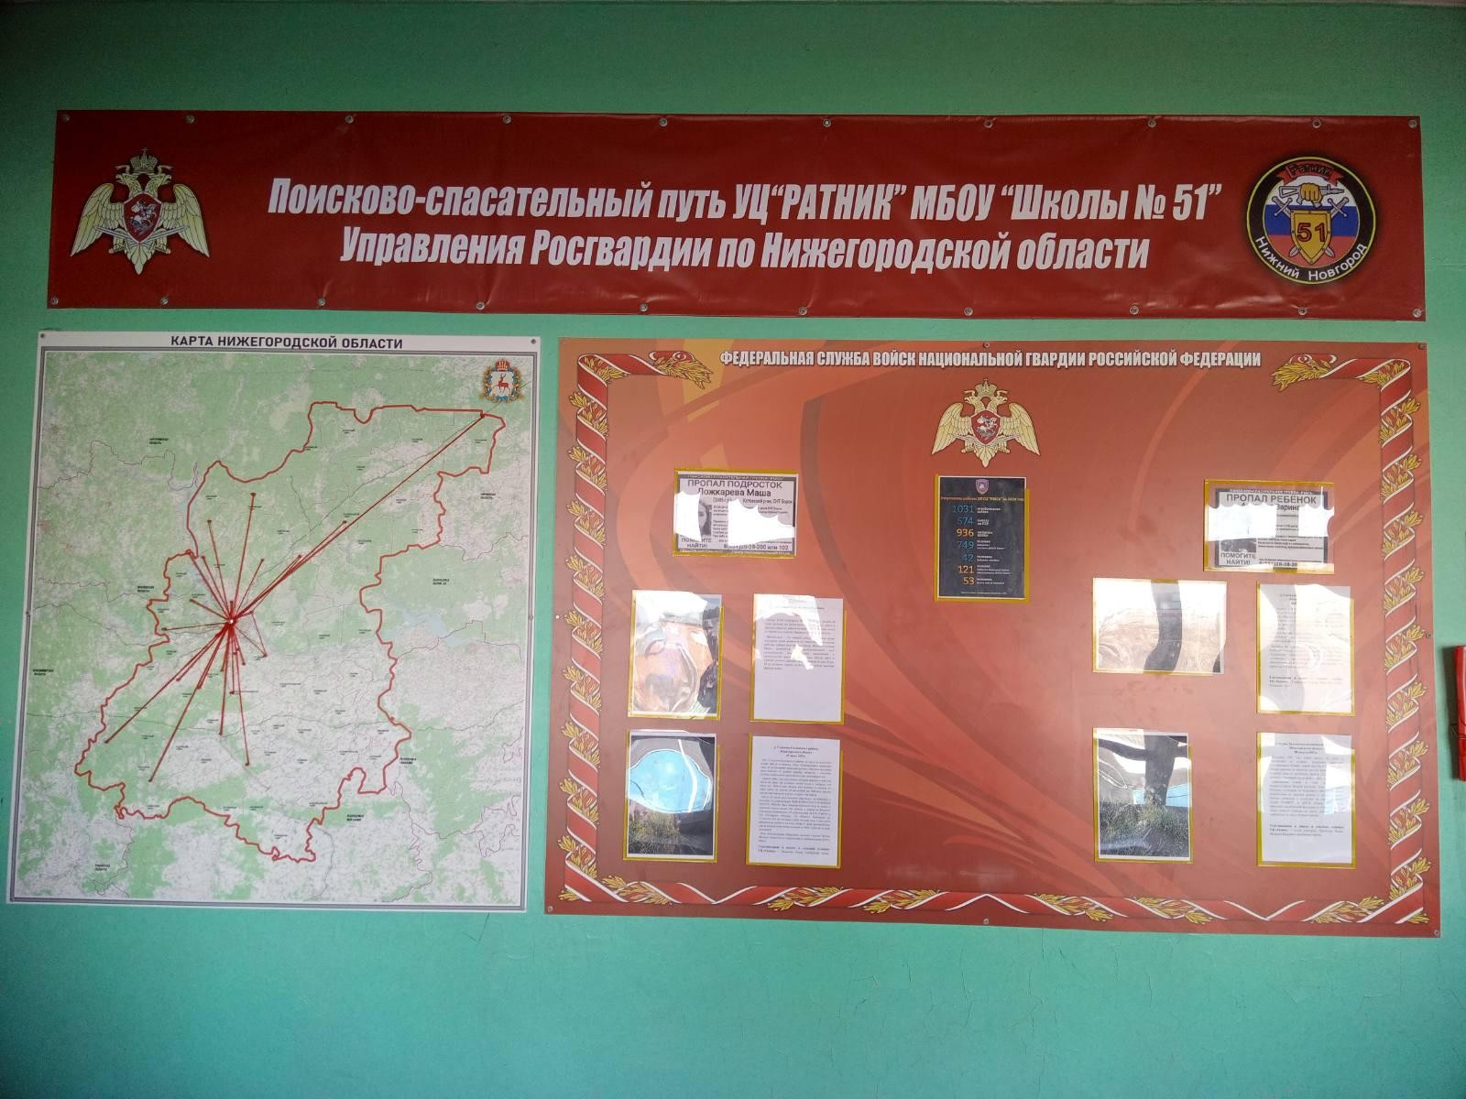
Команда руководителя проекта
Учебный центр «Ратник» ТУ Росгвардия по Нижегородской области МБОУ «Школа №51»
Дата создания – 29.08.2015 год.
Программа обучения включает в себя: оказание первой помощи, туристическая подготовка, поисково-спасательная подготовка.
В обязательном плане работ имеются и всевозможные тренировочные выезды, и полевые выходы в разное время года совместно со спасателями и волонтерами поисково-спасательных формирований.
В конце каждого блока проходит контрольный срез знаний позволяющий определить знания и умения участника отряда, а также проверить его готовность к выполнению различных задач.

Slide 4
Партнеры и кураторы проекта
Нижегородское территориальное управление Войск национальной гвардии РФ
Военный комиссариат Канавинского и Ленинского района
Добровольческий поисково-спасательный центр «Рысь»
Добровольческий кинологический отряд «ОНИКСС»

Slide 5
Проект «Всегда на страже!». Актуальность проекта
В связи с последними политическими, экономическими и социальными перестройками в мире особо остро встала проблема патриотического воспитания граждан нашей страны. Развитие российского государства и его общества повышает значимость военно-патриотического и добровольческого воспитания среди жителей Нижегородской области.
Проект
«Всегда на страже!»
способствует
увеличению количества добровольцев и волонтёрских отрядов на базе общеобразовательных учреждений, техникумов и ВУЗов в Нижнем Новгороде и области
повышению числа обученных граждан, готовых участвовать в поисково-спасательных работах на территории Нижнего Новгорода и области
повышению числа обученных граждан в рамках начальной военной и допризывной подготовки, готовых оказывать содействие армии и правоохранительным органам

Slide 6
Проект «Всегда на страже!». Цель и задачи
Цель:
повышение уровня знаний и умений, в области поисково-спасательного волонтёрства, начальной военной и допризывной подготовки, личной безопасности и способов взаимодействия с органами чрезвычайного реагирования.
Задачи проекта:
- воспитание любви к Родине;
- обучение граждан азам поисково-спасательных работ, взаимодействию с органами чрезвычайного реагирования и добровольческими поисково-спасательными формированиями;
- углубленное изучение основ военного дела и начальной военной подготовки;
-развитие добровольчества и волонтёрства в регионе;
- подготовка к служению Отечеству, поступлению в Высшие военные учебные заведения, подготовка к службе в рядах Российской армии и Войсках национальной гвардии РФ.

Slide 7
Проект «Всегда на страже!». Механизм реализации
Целевая аудитория:
- дети и учащиеся от 11 лет, их родители;
- граждане, достигшие 18 лет.
Сбор штаба.
Проведение 15 комплексных обучающих занятий по основам поисково-спасательных работ и взаимодействию с органами чрезвычайного реагирования.
Проведение 15 обучающих комплексных занятий по основам начальной военной подготовки и первой помощи.
Организация и проведение военно-спортивных соревнований.
Организация и проведение поисково-спасательного фестиваля.
Подведение итогов реализации проекта.

Slide 8
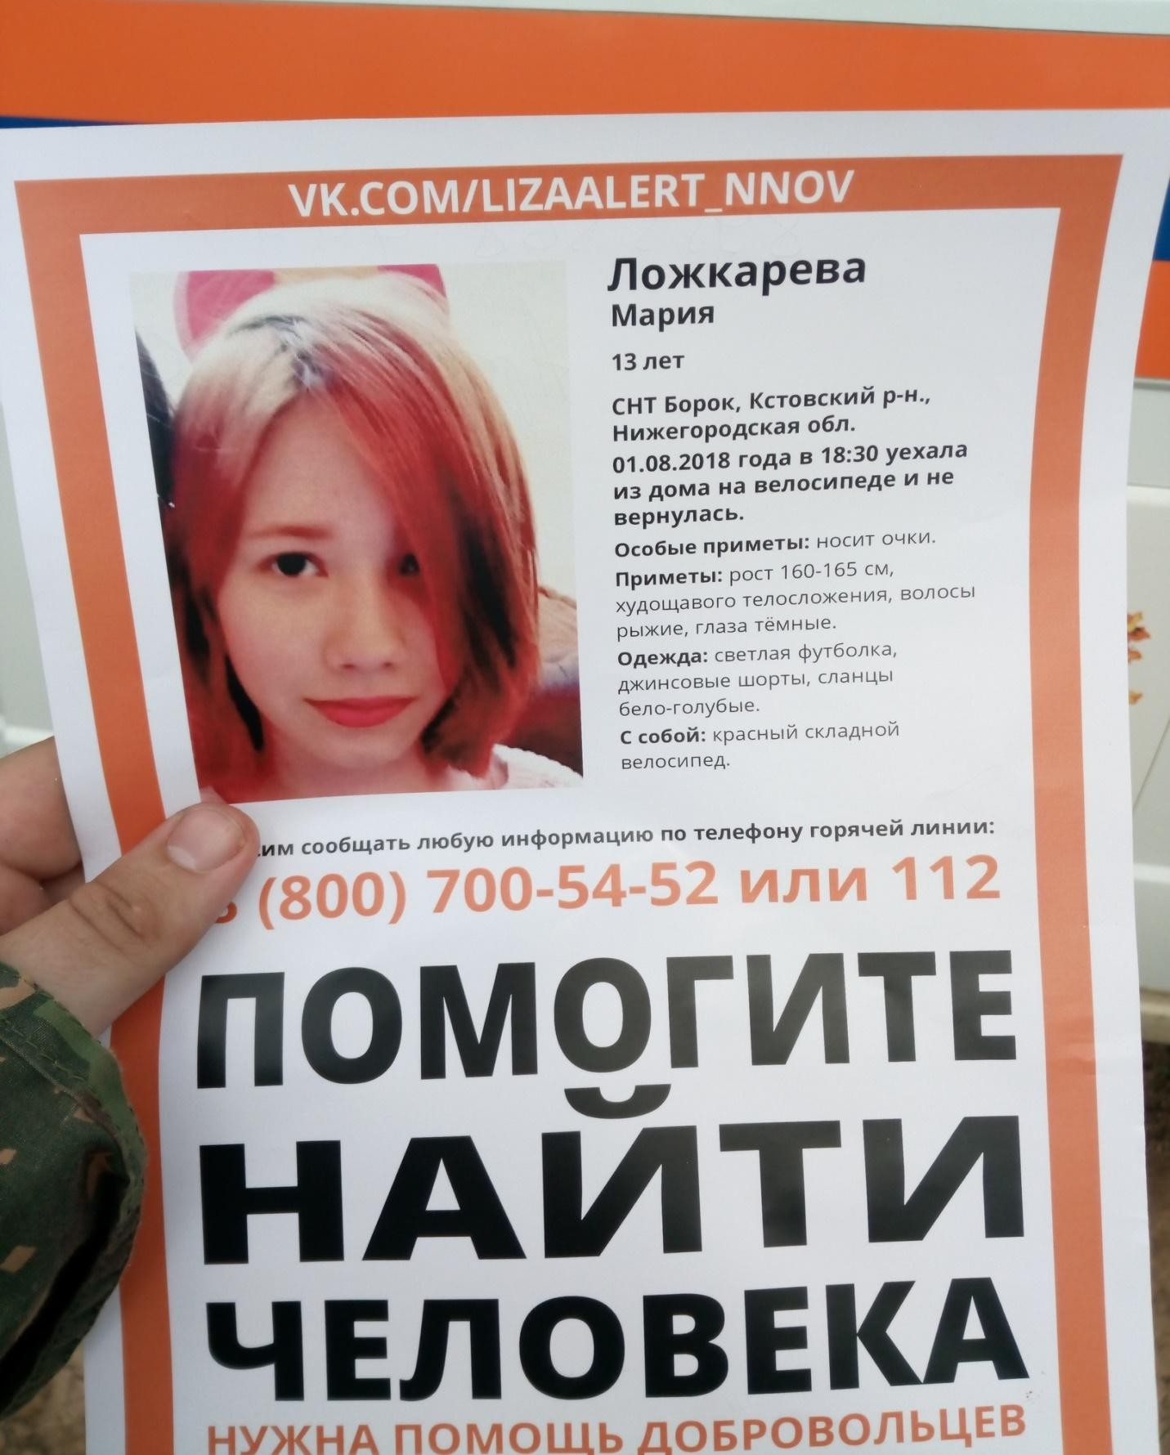
Первой проверкой на прочность для нашей группы стал поиск без вести пропавшей 14 летней девочки Ложкаревой Марии пропавшей в СНТ Борок Кстовского р-на Нижегородской области 2018 года. Именно с этой задачи ведется отчет истории поисков в нашем отряде.
Опыт подразделения
Группа получила опыт выполнения работ не только на сложных участках местности но и прошла слаживание с различными структурами среди которых было МЧС, СК, Росгвардия и полиция, а так же и другими волонтерскими отрядами.

Slide 9
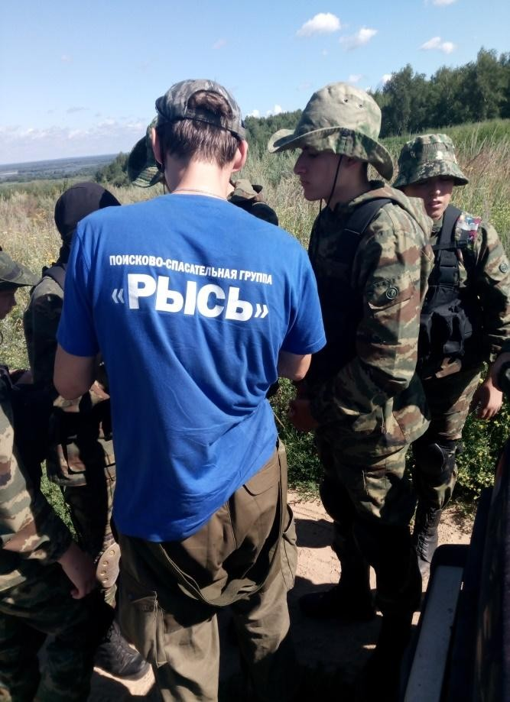
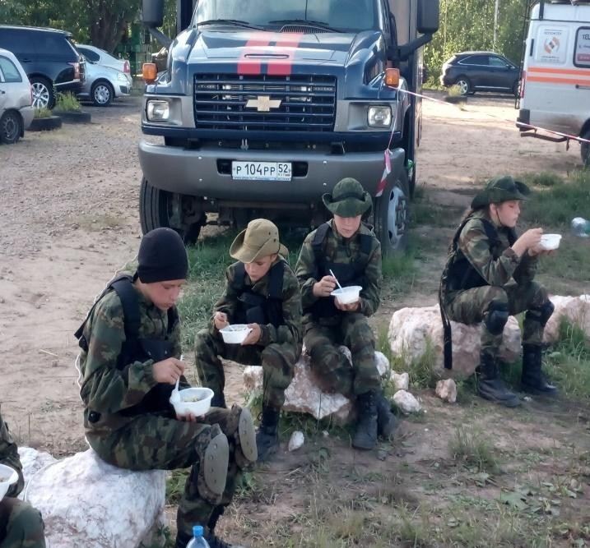
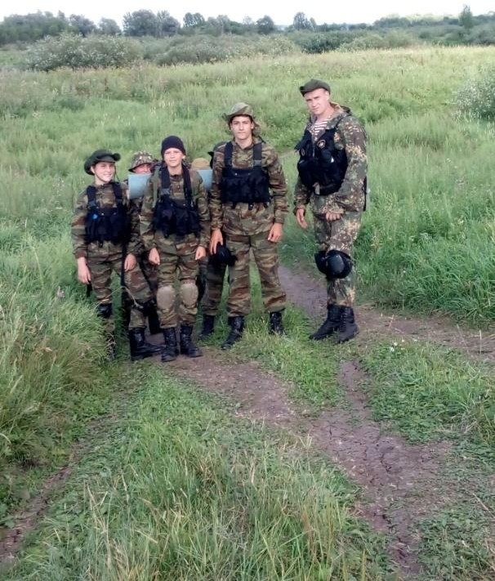
К сожалению, девочка не найдена до сих пор и поиски продолжаются.

Slide 10
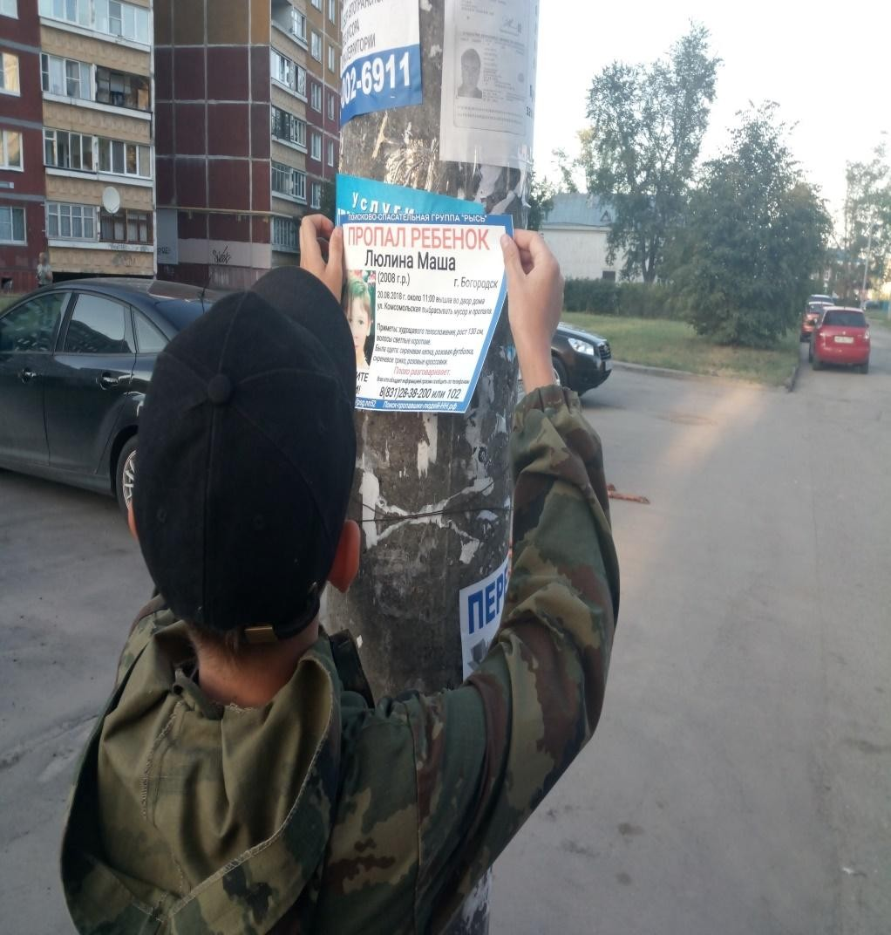
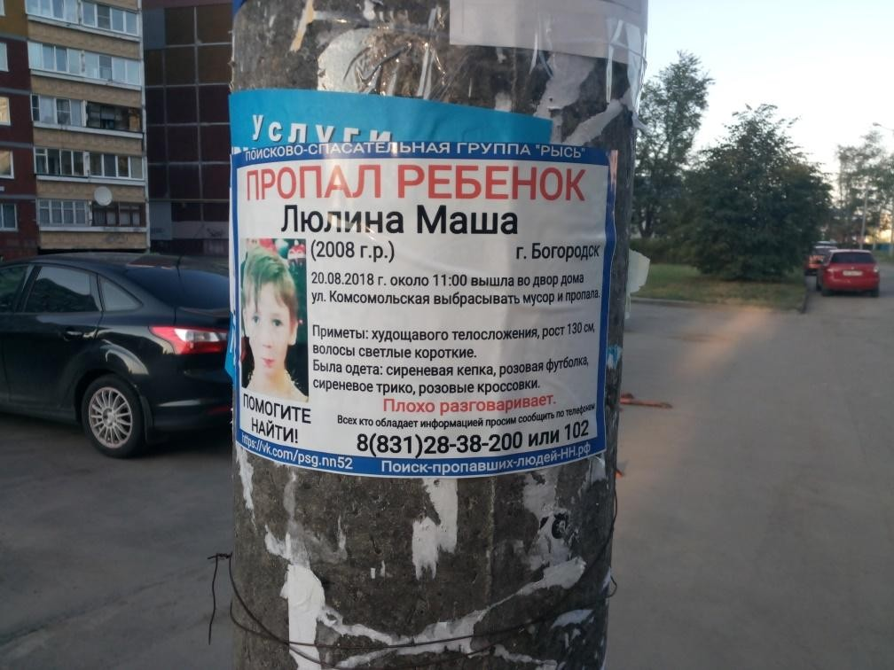
В этот же год 26 августа в г.Богородск Нижегородской области пропадает еще один ребенок – Люлина Маша. Поиски не приводят ни к чему, однако день и ночь ребята отряда помогают волонтёрам в создании и расклейке ориентировок и обходе подвалов, заброшенных домов и мест где могла бы прятаться девочка. Такой опыт становится отличным подспорьем к подготовке будущего спасателя волонтера.
Принимая участие в масштабной работе по изготовлению и расклеиванию ориентировок, учащиеся еще больше погружаются в социально-значимую работу и более остро сопереживают попавшим в беду людям, что в конечном итоге приводит к формированию активной гражданской позиции, развитию милосердия и сопереживания. Именно поэтому приобщение к социально-значимой работе ведется со школьного возраста, вовлекая в работу не только детей, но и их родителей, которые затем становятся участниками поисково-спасательных формирований на территории города.

Slide 11
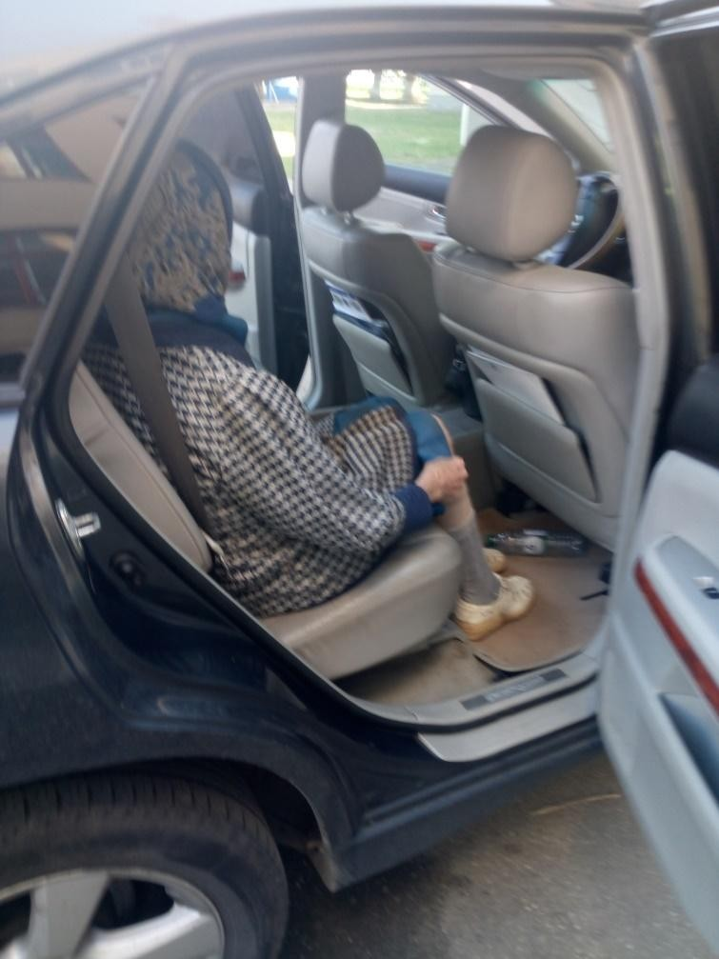
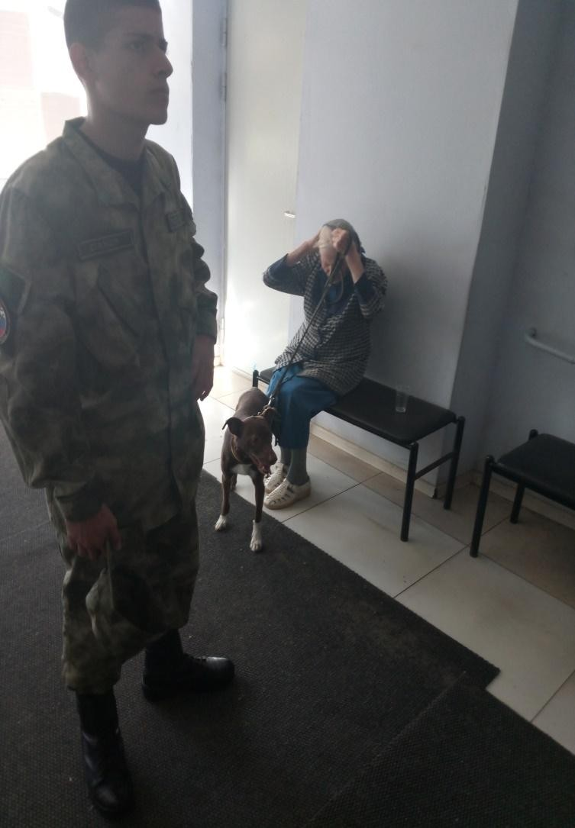
22 сентября в микрорайоне, где располагается наша школа, была найдена пожилая женщина страдающая потерей памяти. Оперативно вернуть бабушку домой позволило четко слаженное взаимодействие между нашим отрядом и местным отделом полиции. Так узнав, о заявке, на поиск ушедшей из дома бабушки мы быстро выяснили адрес заявителя и вернули женщину и ее четвероного друга родственникам. Хорошо развитое взаимодействие с органами чрезвычайного реагирования – необходимый процесс в формировании поисково-спасательного движения в учебных заведениях, ведь сотрудники принимают активное участие в воспитании и становлении будущего волонтера – спасателя, проводя открытые уроки , занятия и ведя подшефную деятельность.
В рамках реализуемого проекта участники получат наработки и методические материалы для создания идентичной схемы взаимодействия между структурами, что позволяет грамотно выстраивать систему взаимодействия и воспитания. Так в рамках проекта за каждой учебной будет закреплен свой волонтер, отвечающий за координацию отряда и его взаимодействие с другими группами, обучение его участников и решения различных вопросов в сфере поисково-спасательной работы.

Slide 12
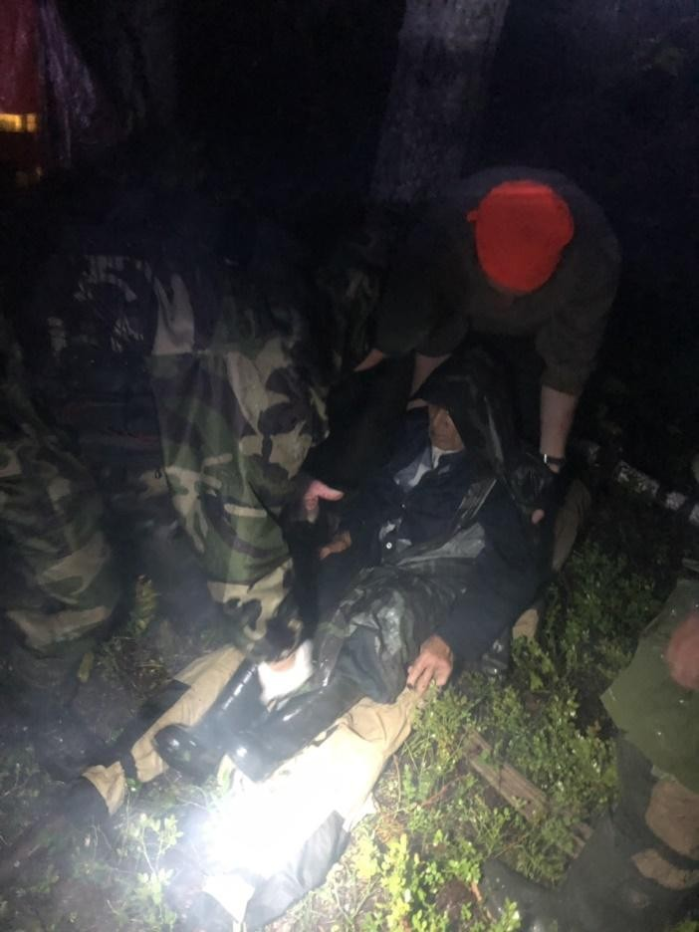
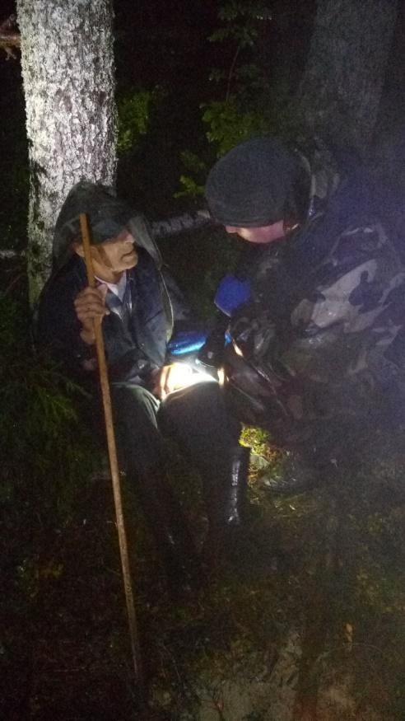
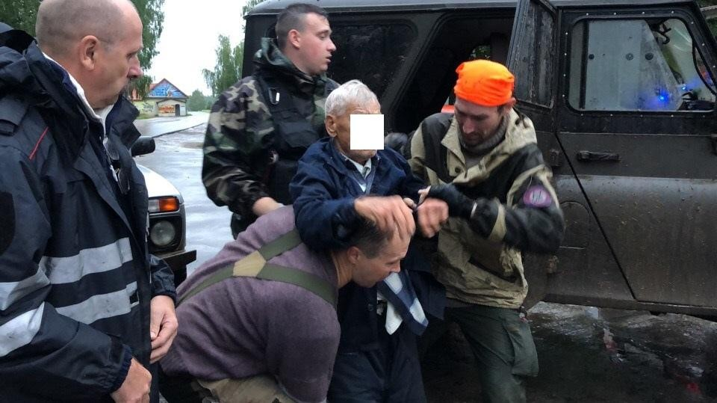
2019 год. Проливной дождь, ночь на болотах Заволжья - в лесу пропал дедушка 84 года. Сбор группы - и отряд стоит плечом к плечу в штабе для получения задачи. Тогда, мы еще не знали, что на базу мы вернемся только в 4 утра, промокшие насквозь от топи и нескончаемого дождя. Мужчина был найден соседней группой на участке болота, обездвиженный и не имеющий сил для самостоятельного передвижения. Группа оказания первой помощи и эвакуации была назначена сразу так как медицина и оказание первой помощи – это наш профиль. Воспитанники делятся на группы – кто то разводит огонь, кто то достает теплые вещи для дедушки, а старшие ребята и волонтеры начинают осмотр на наличие травм и повреждений.

Slide 13
В 4.00 после оказания помощи, сооружения носилок, прохождения болот через бурелом мужчина был доставлен в штаб и передан в руки бригаде скорой помощи. Это первая спасенная жизнь в нашем отряде.
(Подробнее - https://www.nn.ru/text/incidents/2019/07/11/66157606/)
Именно грамотно отработанные на постоянных занятиях навыки разведения огня, оказания помощи, поддержание автономии в природной среде позволяют ребятам точно и без колебаний выполнять свою работу.
Поэтому важность обучения будущих волонтеров спасателей находится на первом месте и ему отводится так много времени в рамках нашего проекта. Обучение – ключевой этап становления любого добровольца спасателя. Чем больше ему отводится времени, тем уверенней и точней выполняется поставленная задача. Именно поэтому на реализацию проекта заложено 5 месяцев.

Slide 14
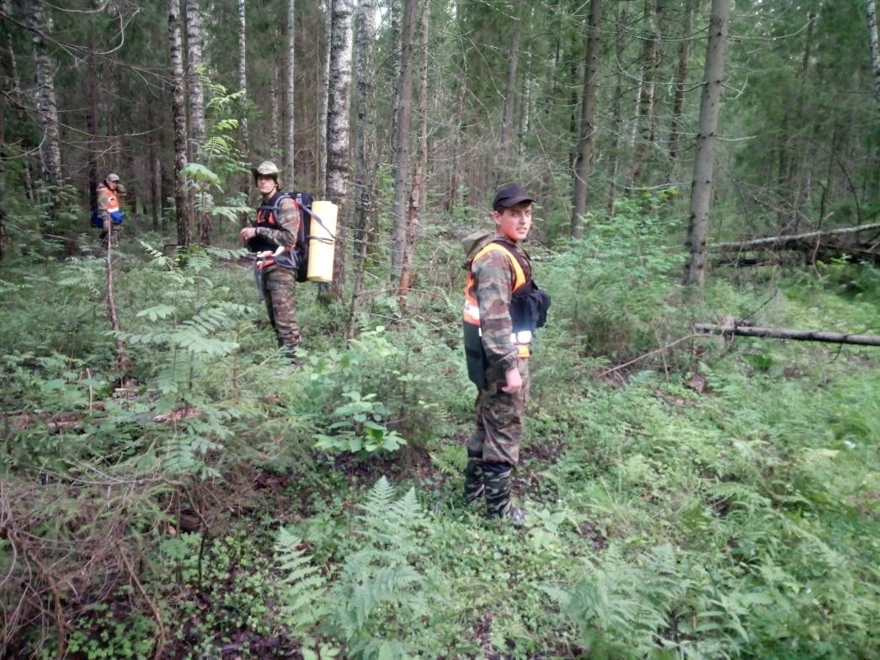
13 июля 2021г. Поиск пропавшего мужчины, чьи следы были найдены в густом лесу. Задачи нашей группы – 25 км через лес к месту обнаружения следов. К сожалению, этот поиск не увенчался успехом, дедушка был обнаружен только осенью. Однако возложенная задача показывает полное доверие со стороны экстренных служб т.к преодолеть такой километраж через густой лес , под силу не каждому взрослому человеку. Развитию физических и моральных способностей способствует непрерывное занятие на протяжении всего года физкультурой и спортом. Это позволяет поддерживать уровень физических качеств на высоком уровне, а так же с уверенностью сдавать различные нормативы в т.ч. в рамках ГТО и различных соревнований.
Данный аспект широко проработан и предложен в рамках реализации нашего проекта. Занятия различными видами спорта и составление тренировочных программ для всех целевых групп позволяет поддерживать уровень физической активности и после окончания цикла обучения, а так же выдерживать нагрузки возложенные на ребят во время проведения поисково-спасательных работ.

Slide 15
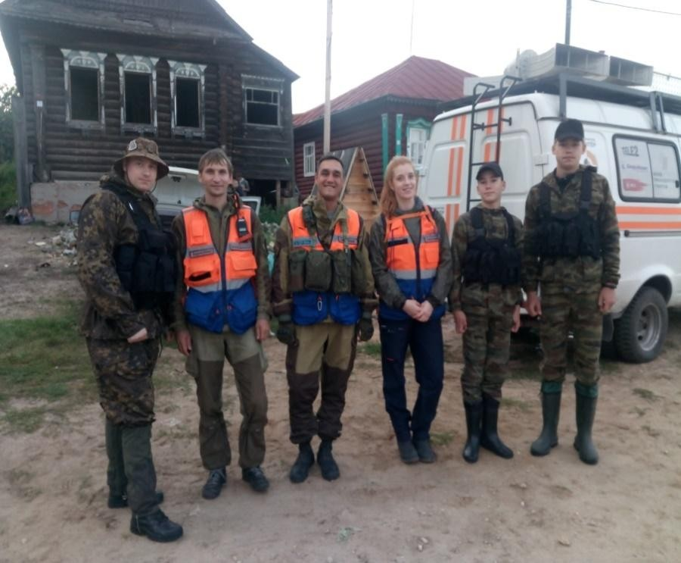
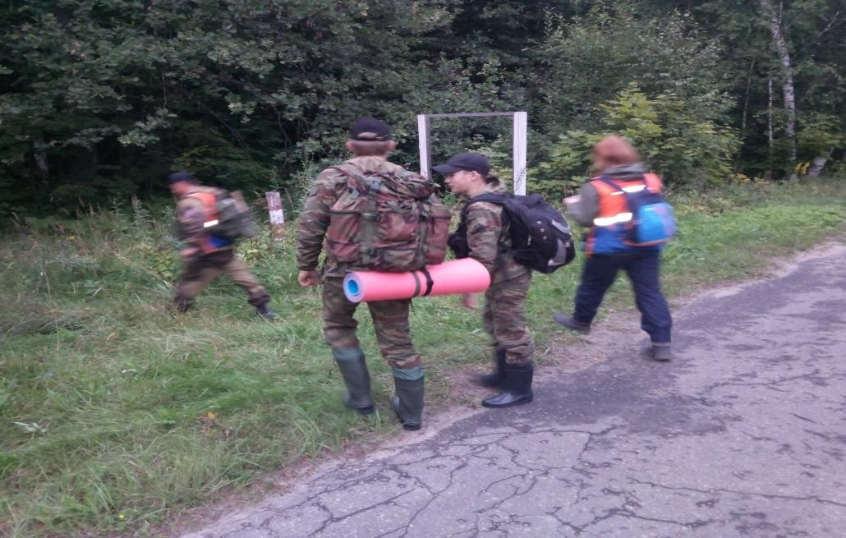
Август 2019. Сразу несколько решаемых задач:
1.Оказание первой помощи местному мальчишке, играющему в заброшенном доме и получившему ранение головы,
2.Поиск сразу двух людей в одном лесу.

Slide 16
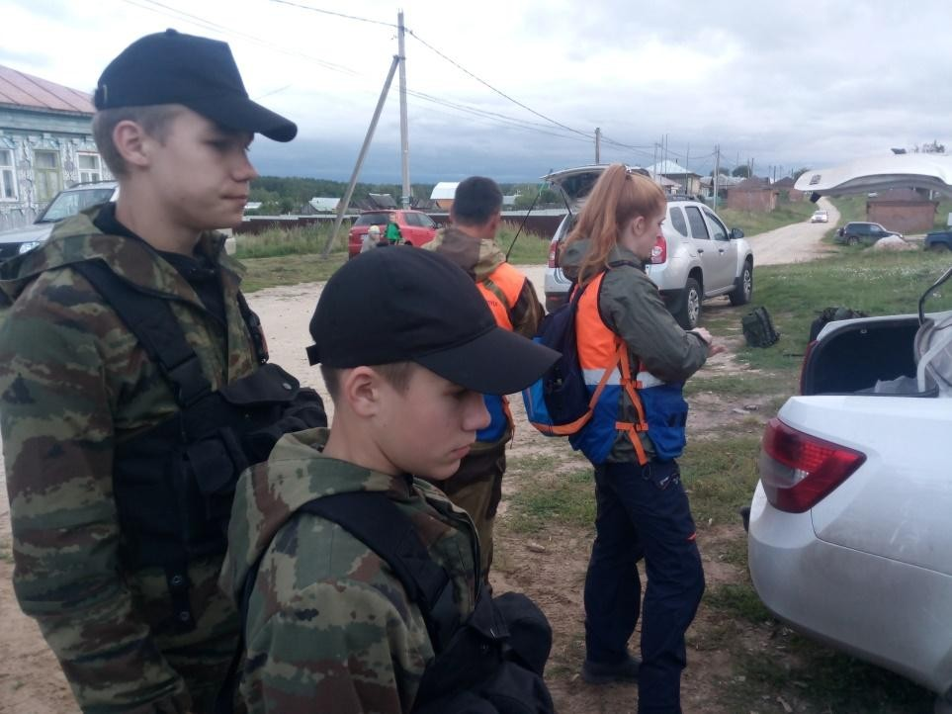
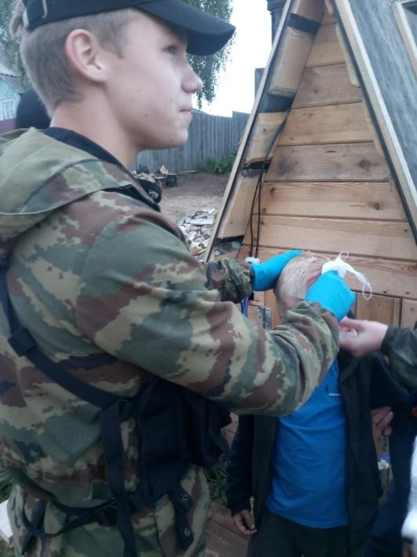
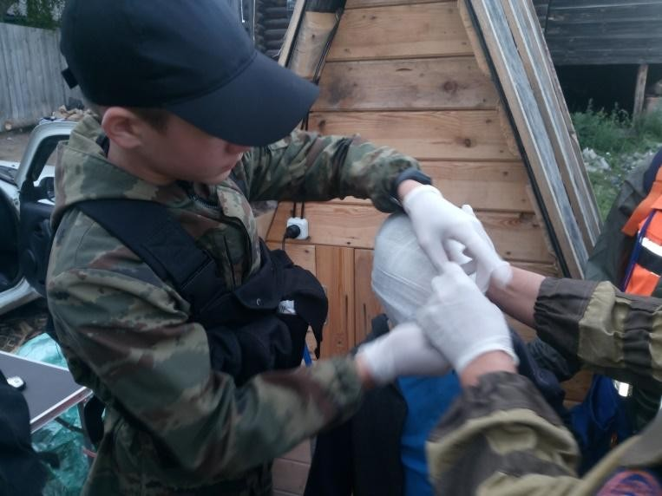
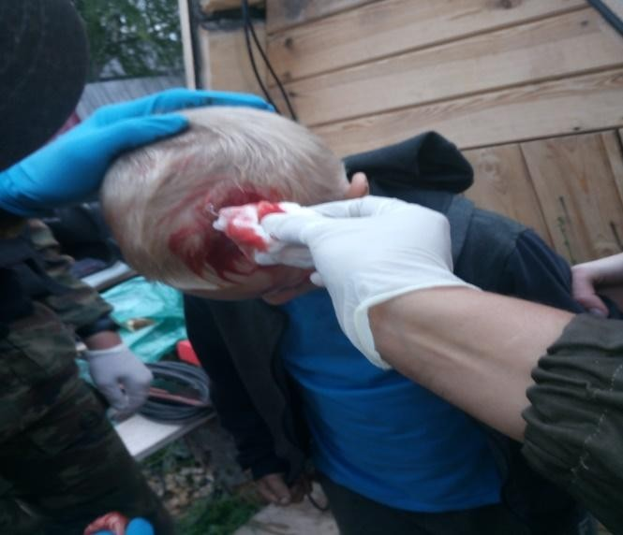
Знание первой помощи в различных ситуациях это краеугольный камень основ поисково-спасательной работы!

Slide 17
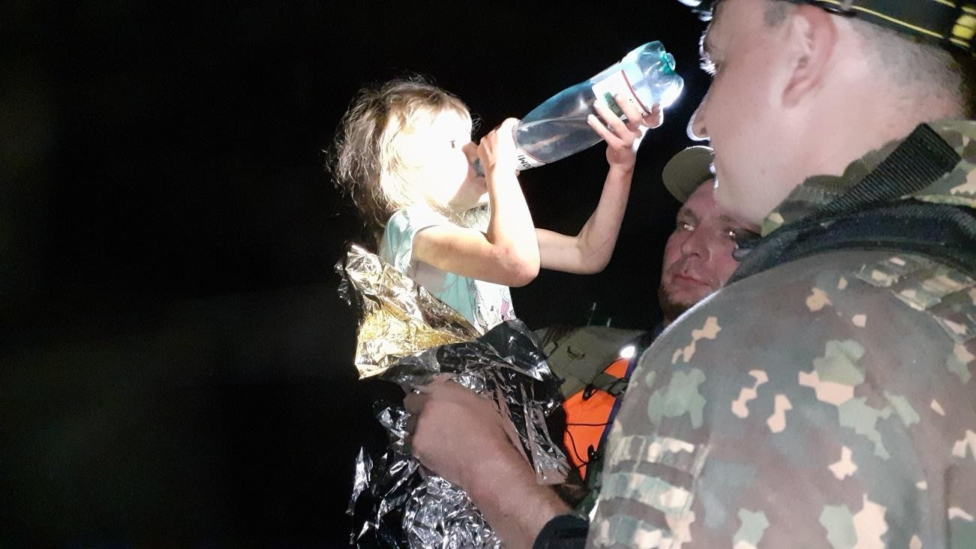
22 августа 2019 год. Самый напряженный по задачам, морально и физически требующий выкладки от всех участников поиск. В лесу пропала 5 летняя девочка – Авгонова Зарина приехавшая к бабушке погостить. Более 800 человек, все экстренные службы и волонтеры с ближайших областей, огромный штаб и множество задач. Наши дежурные смены отряда – среди первых, кто прибыл без раздумий на место поиска в деревню Степановка в районе 00.10, сразу после заявки о пропаже. Три дня ребята из отряда сменяли друг друга, прочесывая леса и выполняя задачи совместно со всеми службами. Так, на четвертый день поиска старшие воспитанники отряда (в настоящее время выпускники) прибыли заступив на смену более младшим товарищам, которые работали предыдущие сутки почти без отдыха. Получив ночную задачу от командира Поисково-спасательного центра «Рысь» - Андрея Ермолаева, наша сводная группа, в которую так же входили добровольцы из отряда «Рысь» вышли в место выполнения задачи.
Прочес местности, работа на отклик и долгожданный слабый голос «я здесь!». Девочка жива. Пройдя через бурелом, группа обнаруживает девочку в зарослях кустарника. Осматриваем на наличие травм, помещаем в одеяло спасателя, даём быстрые углеводы, готовим всё необходимое для эвакуации, и вот уже старшие парни отряда расчищают лес под ногами группе эвакуации, которая несет девочку в штаб к родным. Бегом до деревни с девочкой на руках и вот ребенок уже сидит в карете скорой помощи и едет в больницу. (Подробнее https://www.nn.ru/text/incidents/2019/08/19/66202546/ , (https://www.nn.ru/text/incidents/2021/04/02/69847022/)

Slide 18
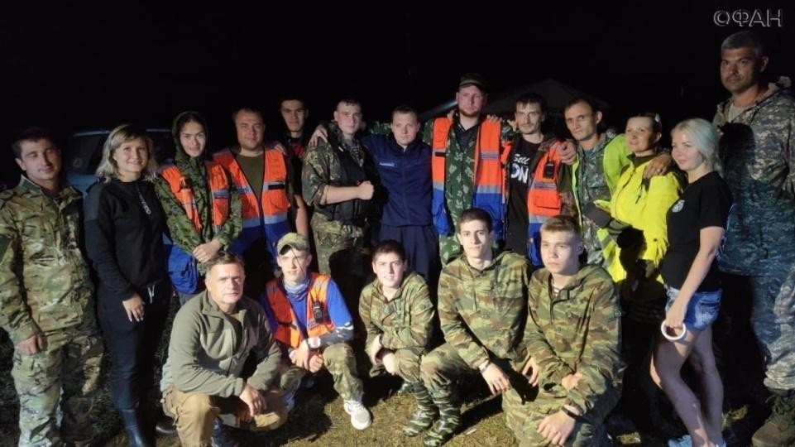
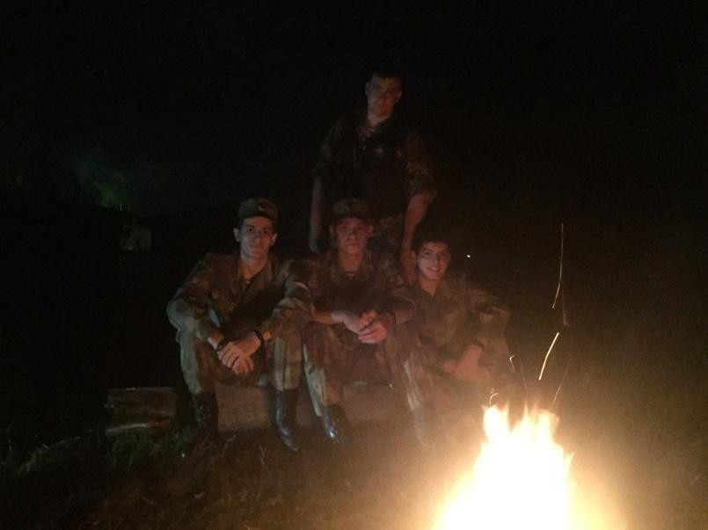
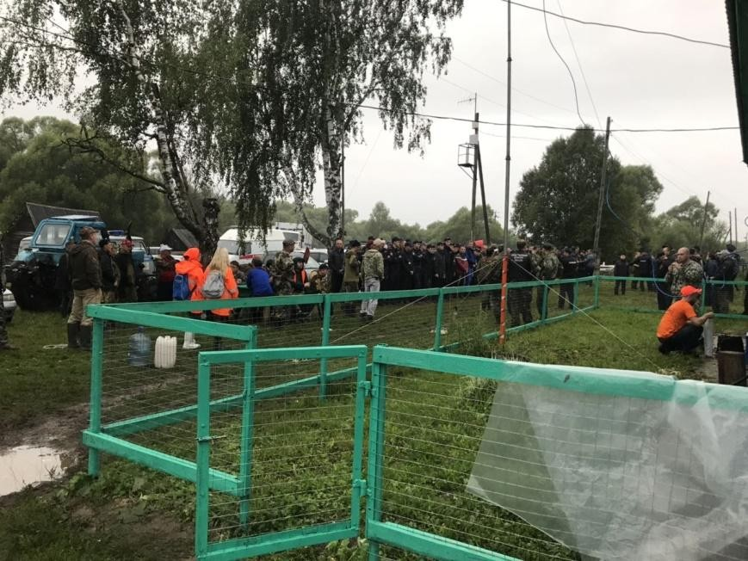
Данный поиск отлично демонстрирует возможность слаженной работы волонтерских групп и служб экстренного реагирования, а так же четкого взаимодействия между всеми участниками поиска , в т.ч внутри сводных групп – обученные ребята волонтерского отряда отлично справляются со своими обязанностями на деле.
Этому способствует непрерывный процесс обучения и общения среди волонтерского движения!

Slide 19
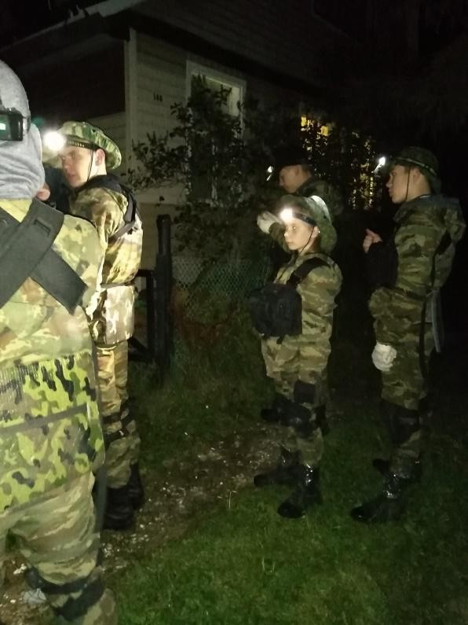
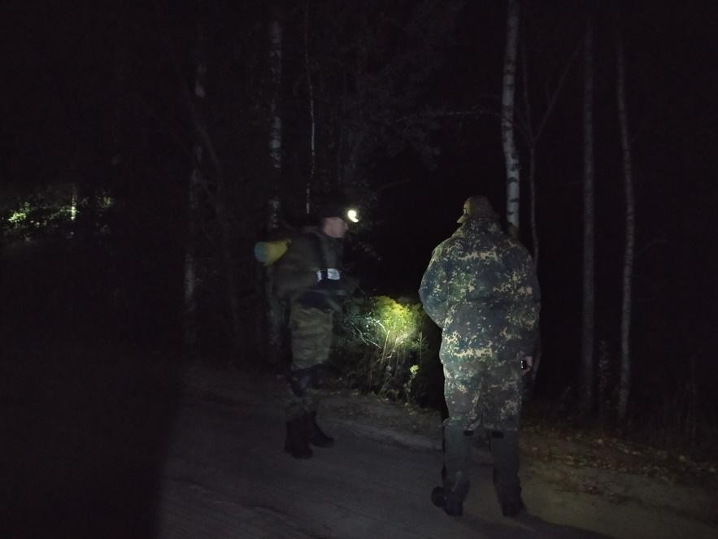
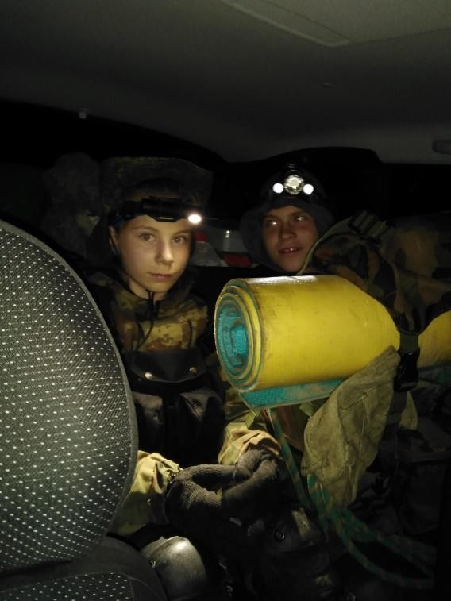
21 авг. 2020 СНТ Ясная Поляна, Семёновского района Ниж. области, ночной поиск, бабушка найдена в лесу живой
Умение правильно подобрать и использовать снаряжение – важный аспект деятельности волонтера спасателя. Настройка раций, фонаря, «использование сигналов охотника», пользование средствами разведения огня, правильное снаряжение разгрузочного жилета и распределение вещей в рюкзаке, умение читать навигатор и карту , накладывать «сетку» в программное обеспечение, для выхода на свой квадрат – всё это навыки необходимые каждому кто уходит на поиск в лес. Именно поэтому важно не только рассказывать участникам проекта обо всём снаряжении, но и дать поработать с ним и обучить действовать в условиях различных ситуационных задач – будь то городской или лесной поиск

Slide 20
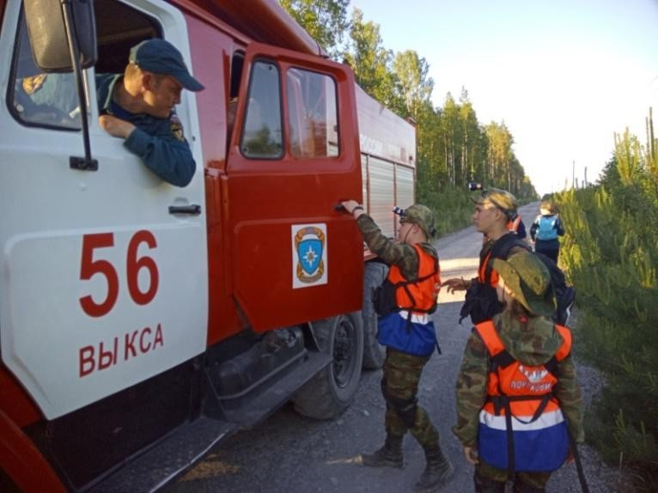
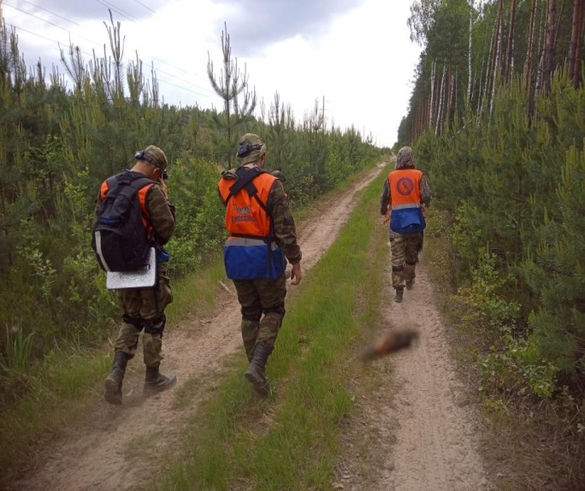
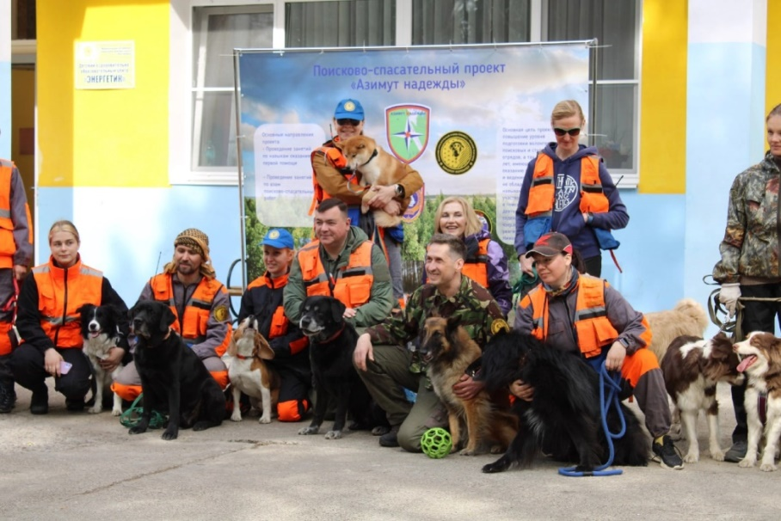
5 июня 2021 г. Выкса. Поиск 64 летнего Ганина Михаила Ивановича. Задача складывалась из взаимодействия со спасателями и пожарными, прочес леса и обход лесных дорог. Участок леса начинался сразу за городом, поэтому на некоторые задачи шли прямиком через улицы городка, прочесывая заброшенные здания. Работа в группе с кинологами – особенная часть ПСР. Знание как ведет себя обученная на поиске собака, позволяет расширить диапазон взаимодействия между группами. А постоянные занятия с кинологами приучают любить животных и правильно за ними ухаживать. Участники проекта на протяжении всего времени познакомиться с различными породами собак, узнают о разных способах поиска и взаимодействия с кинологами. Это позволит не только повысить уровень подготовки, но и привить к целевым группам любовь к животным и умение с ними взаимодействовать.

Slide 21
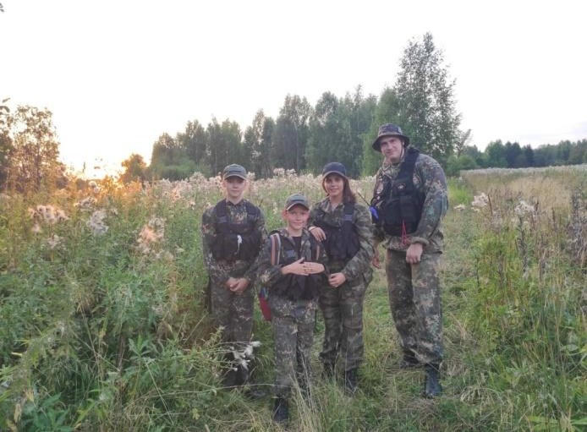
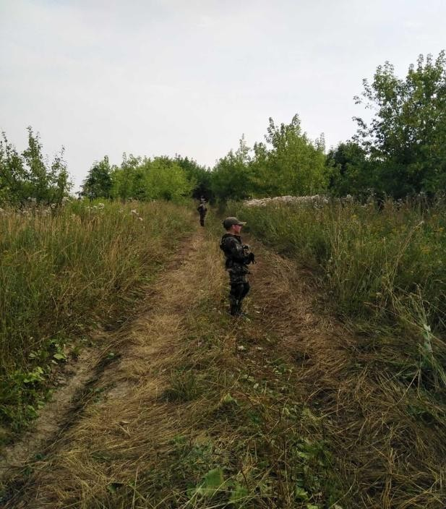
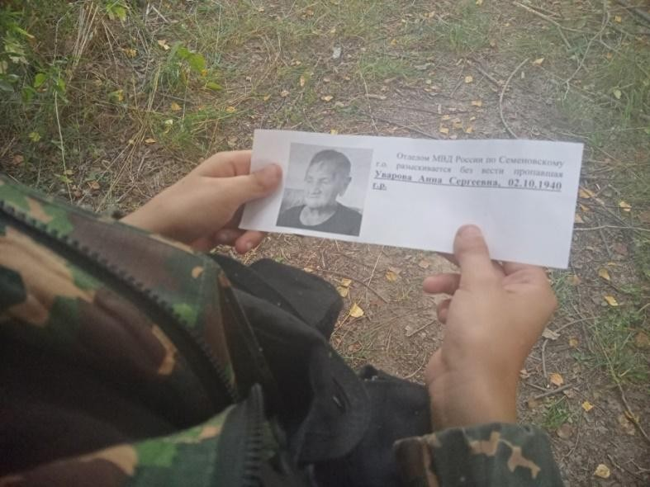
3 августа Семеновский р-н. Шалдёжка. Бескрайние поля борщевика, заброшенные деревни и прочес местности небольшой группой. Умение работать цепью и прочесывать местность малыми группами – основная задача, с которой сталкиваются группы на поисках. Внимательность, терпение и умение работать в команде – задачи, с которыми должен справляться любой волонтер спасатель.
В рамках реализации нашего проекта ребята обучатся работать в таких же командах, оттачивая мастерство взаимодействия, коммуникабельности и внимательности даже к мелочам.

Slide 22
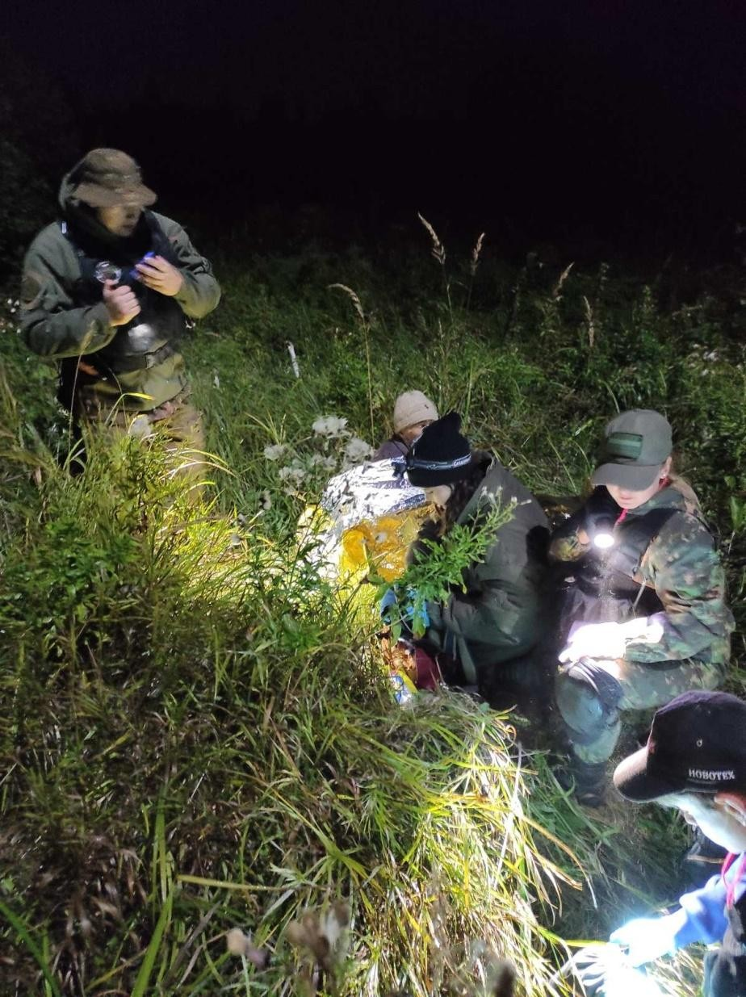
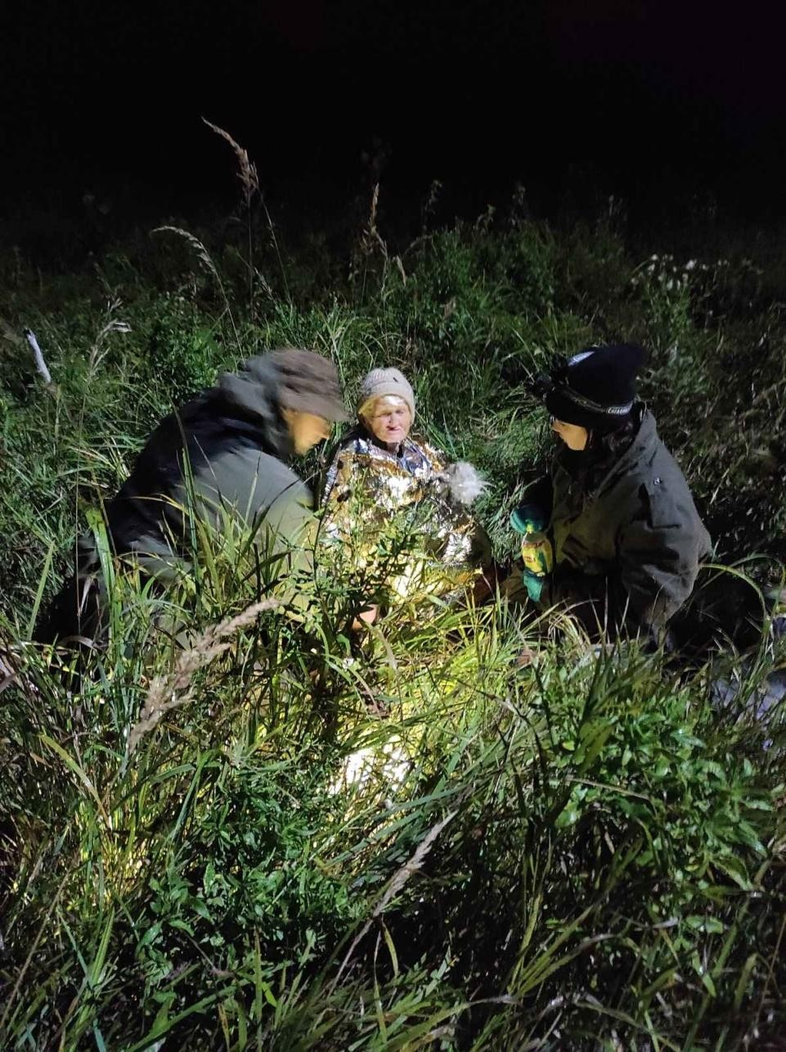
28 августа 2021 г. - Утром женщина 1941 г.р вышла из дома и направилась в сторону кладбища навестить родственников. Однако домой она так и не вернулась. Поиски длились до темноты, когда приехавший отработать задачу специалист с квадрокоптером засек ослабленную бабушку, ползущую по бурелому в противоположном направлении от деревни дальше в дебри. Срочный сбор групп из штаба и вот мы на месте. Осмотр на травмы, подготовка к эвакуации и долгая дорога через бурелом. Этот случай так же указан в проблематике нашего проекта. С развитием технологий, появляется всё больше способов поиска иобнаружения человека. (Подробнее о поиске - https://vk.com/id19198441?w=wall-42490093_2446094)
Привлекая молодежь к проекту важно знакомить и обучать их с инновационными средствами поиска стоящими на вооружении поисково-спасательных групп. Такой прием позволит привлекать к волонтерству не только физически развитых подростков и студентов, но и тех чьи навыки пригодятся при работе со сложными техническими средствами, картами, компьютерами и планшетами , ставя перед ребятами более обширные задачи. В рамках нашего проекта учащиеся поработают с квадрокоптерами оснащенными тепловизорами и приборами ночного видения , а так со средствами поиска в труднодоступных местах.

Slide 23
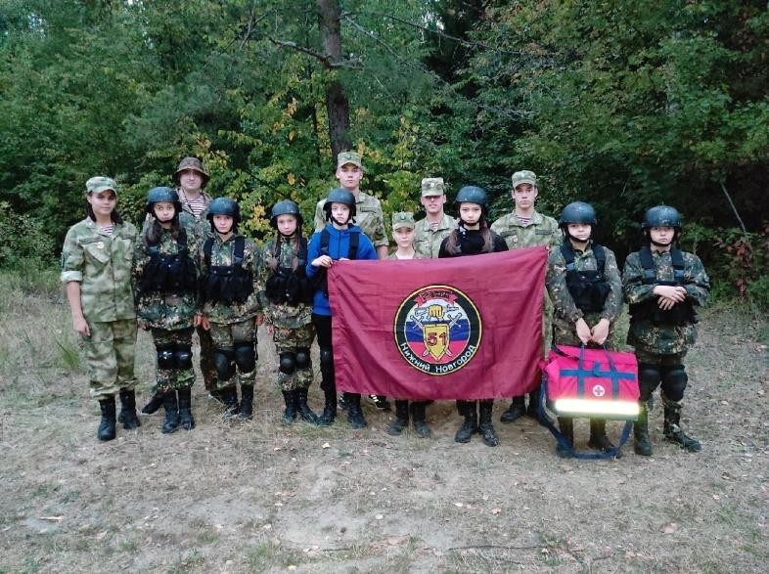
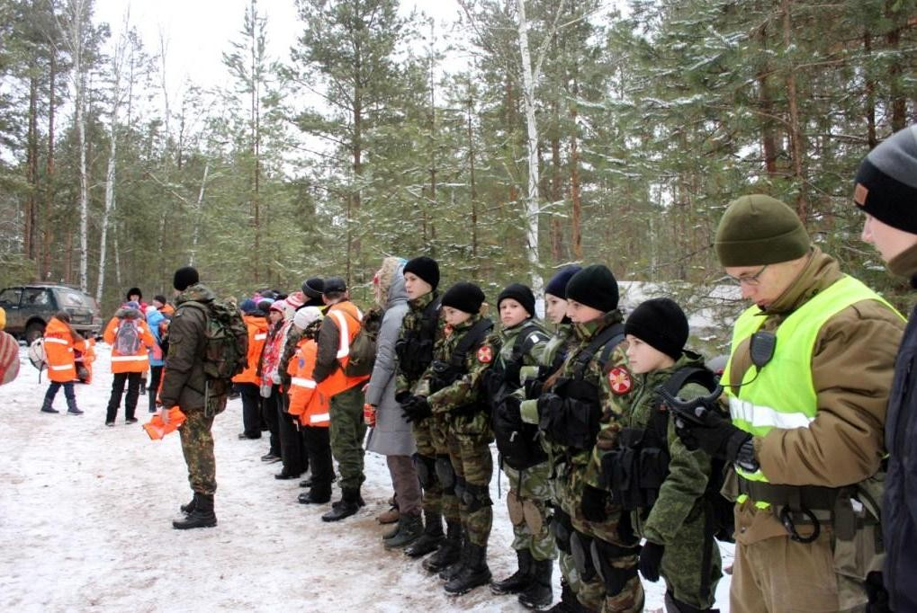
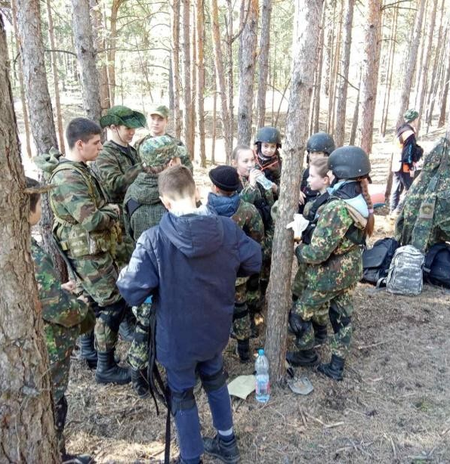
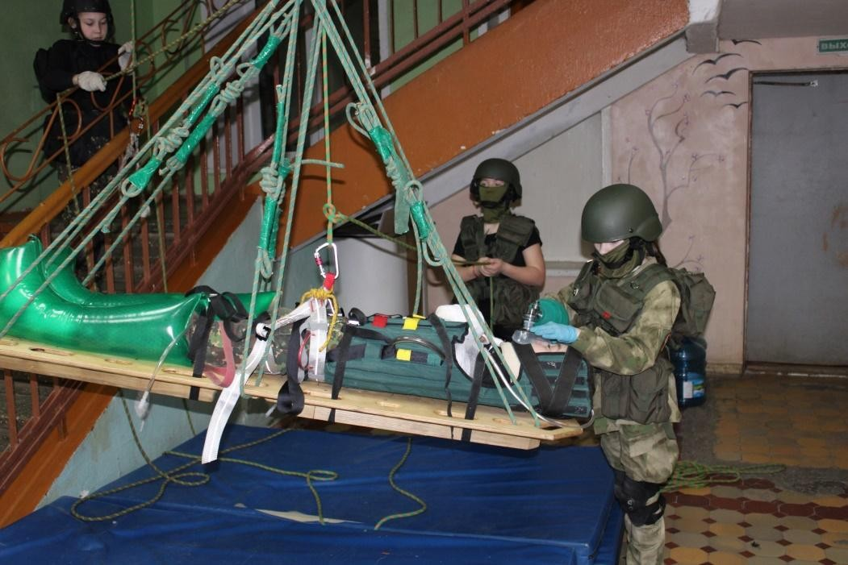
Анализируя поисково-спасательные работы и задачи которые стоят перед будущим волонтером спасателем возникает вопрос о грамотном и правильном подходе к обучению, а так же популяризации поисково- спасательного движения путем привлечения большего количества добровольцев. Однако стоит помнить, что качество и количество в области этого волонтерства всегда должно соответствовать поставленным целям. Нельзя отправить в лес необученного и неопытного человека – это создает угрозу не только самому поисковику, но и срыву всей поисково-спасательной работы. Именно поэтому год за годом накапливая опыт полученный нашим отрядом на реальных поисках мы разделим его среди всех участников проекта «Всегда на страже!».

Slide 24
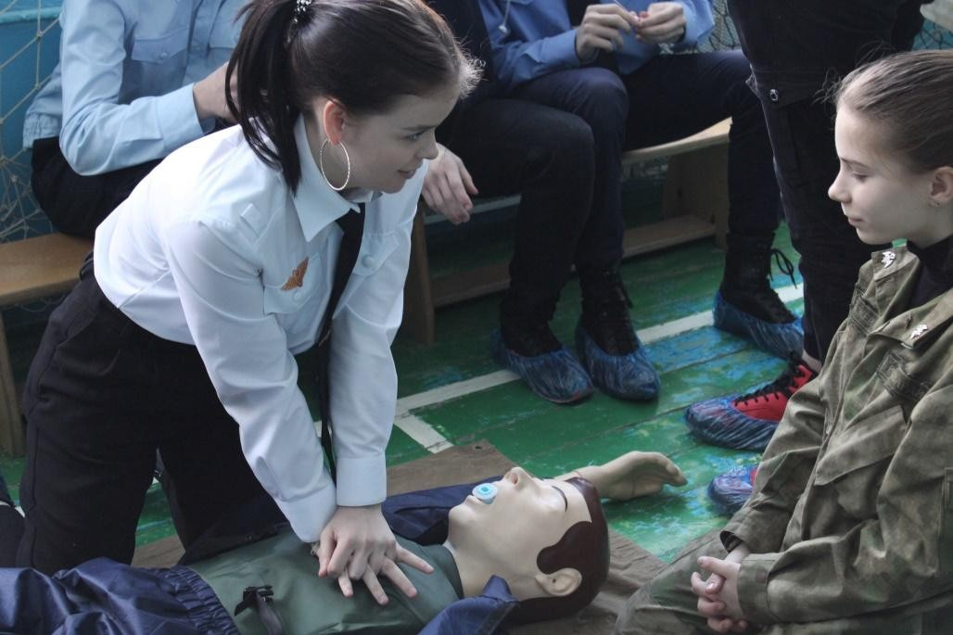
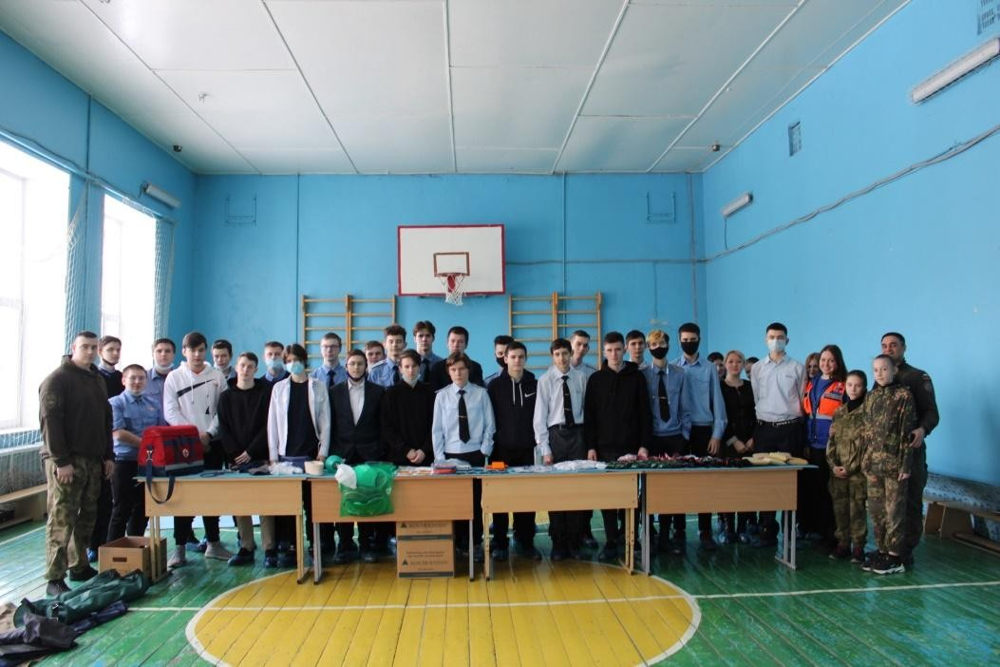
На протяжении всего 2021 года проводились занятия по первой помощи и азам ПСР среди школьников нашего района, студентов из Железнодорожного, Губернского и Авиационного техникумов, а так же студентов ННГУ им. Лобачевского. Так же в рамках областного взаимодействия были привлечены студенты Княгининского университета и Педагогического колледжа г. Дзержинск. Получая навыки в общении и преподавании, наш отряд продолжает транслировать его и на остальные учебные заведения, создавая благоприятную базу для формирования поисково – спасательного движения по всему городу и области. Данный опыт на личном примере показывает возможность реализации такой системы в развитии поисково – спасательного добровольчества.

Slide 25
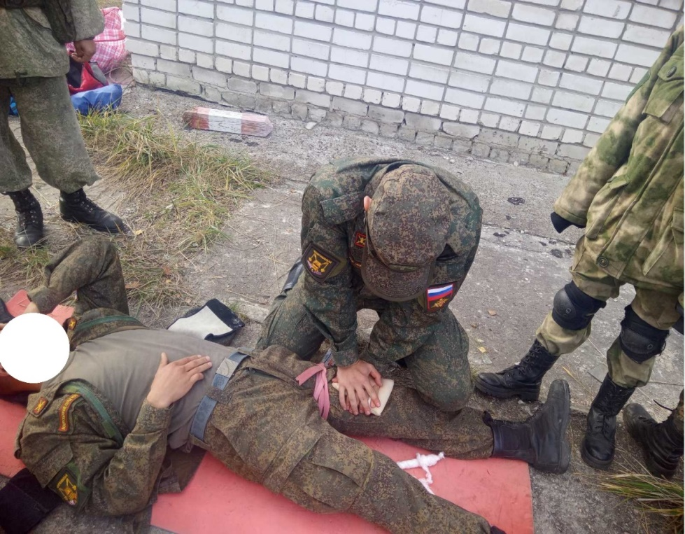
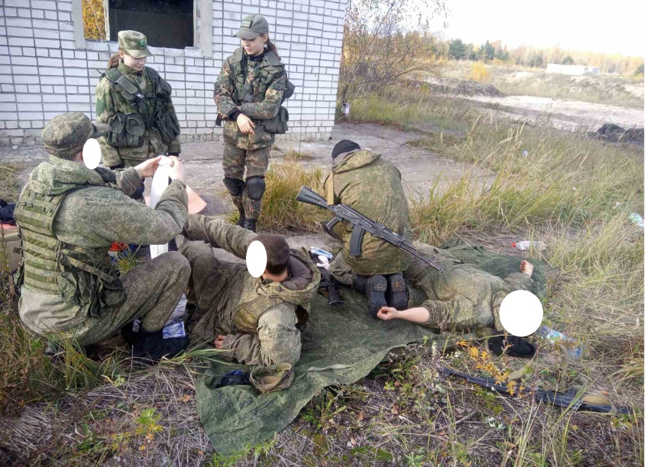
Второй блок нашего проекта посвящен начальной военной подготовке и допризывной подготовке, что на сегодняшний день становится как никогда актуальным аспектом в рамках военно - патриотического воспитания.
Имея огромный опыт работы с различными частями и подразделениями, наша группа готова обеспечить непрерывный процесс обучения будущих защитников Отечества и добровольцев. Так за период 2018-2022 года наше подразделение непрерывно проводило занятие по первой помощи среди военнослужащих Мулинского гарнизона, а так же совершенствовало свою подготовку в частях и подразделениях Росгвардии. Таким образом для реализации проекта есть все необходимые теоретические и практические аспекты по обучению начальной военной подготовки для широкого круга лиц.

Slide 26
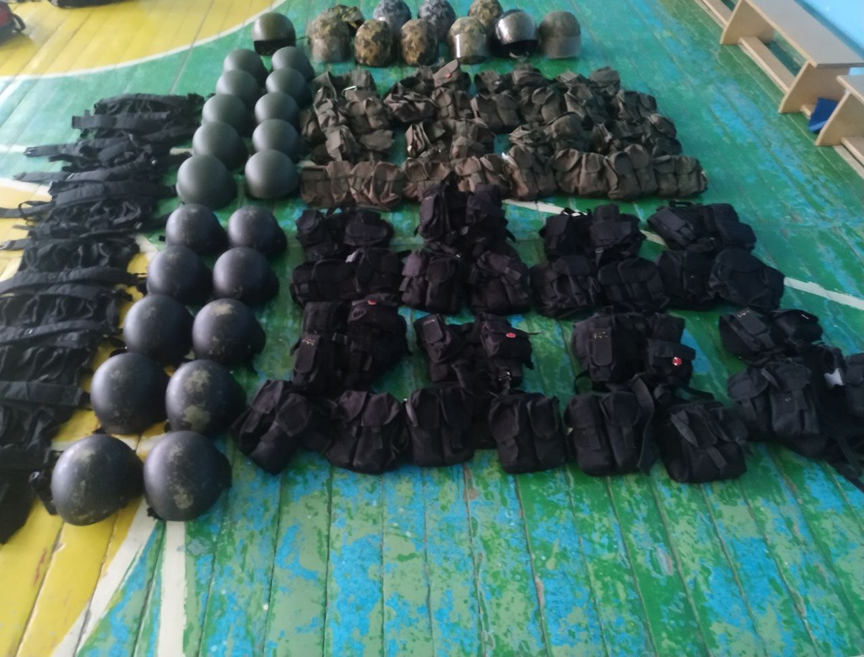
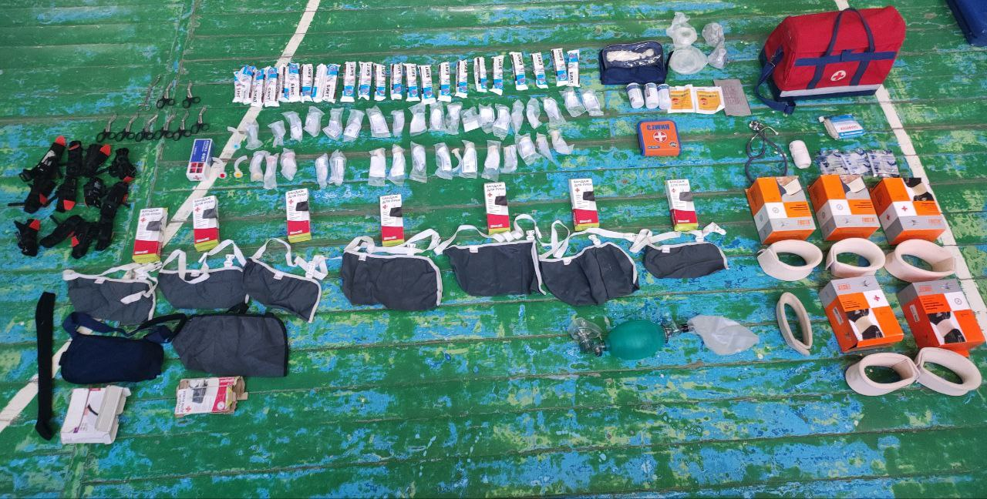
Снаряжение и материально техническая база проекта
Для реализации проекта используется обширнейшая МТБ предназначенная для непрерывного обучения поисково –спасательной, начальной военной и допризывной подготовке. Так в рамках первой помощи в подразделении имеются манекены, средства остановки кровотечений передовое оборудование для экстренной реанимации , различные инструменты иммобилизации и сопровождения пострадавших. Альпинистское и горное снаряжение. Образцы вооружения, современной экипировки и оснащения. Приборы ночного видения и квадрокоптер с тепловизором для обнаружения пострадавшего в лесном массиве.

Slide 27
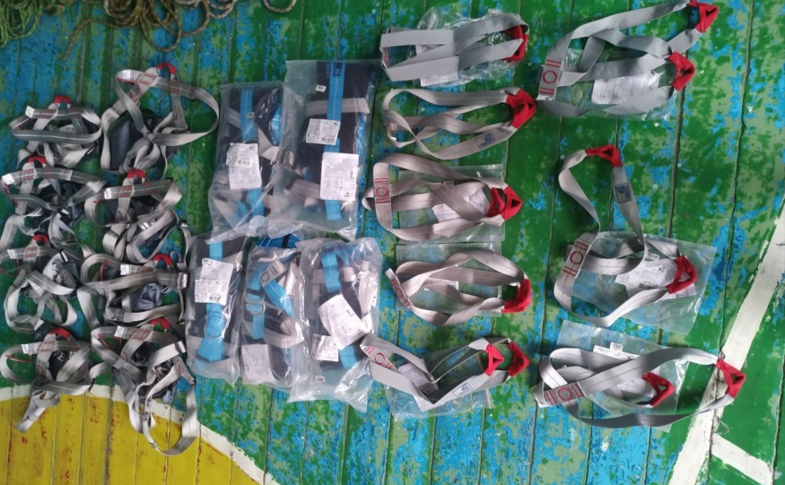
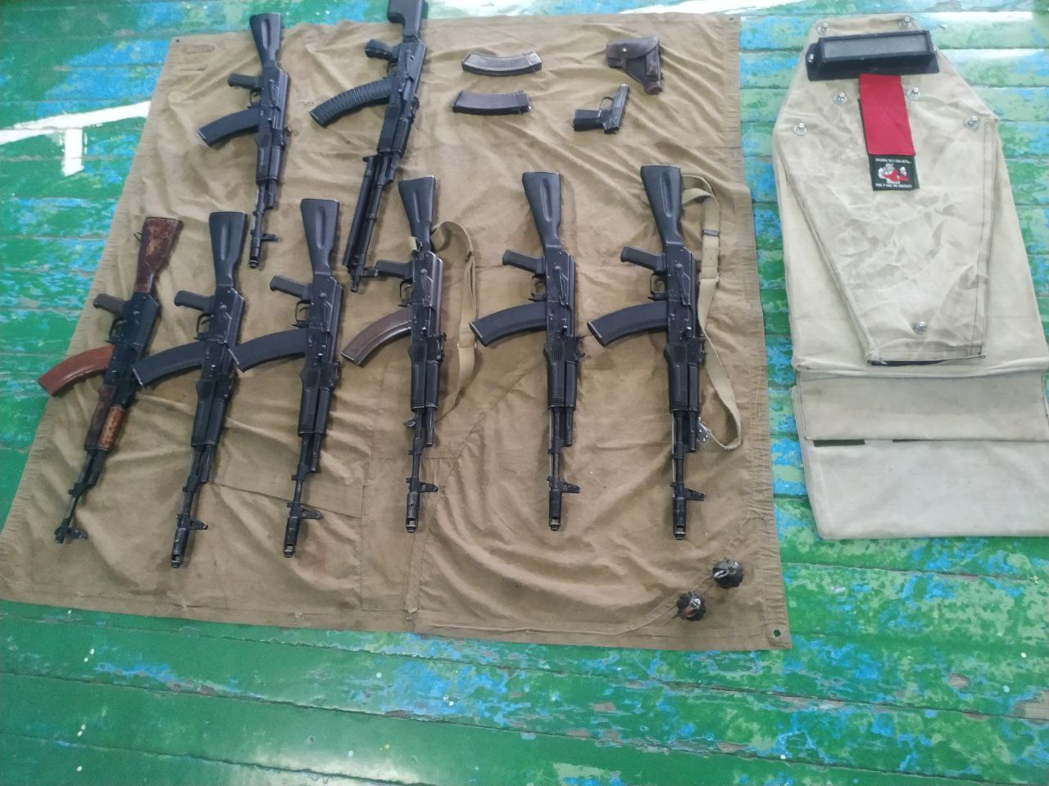
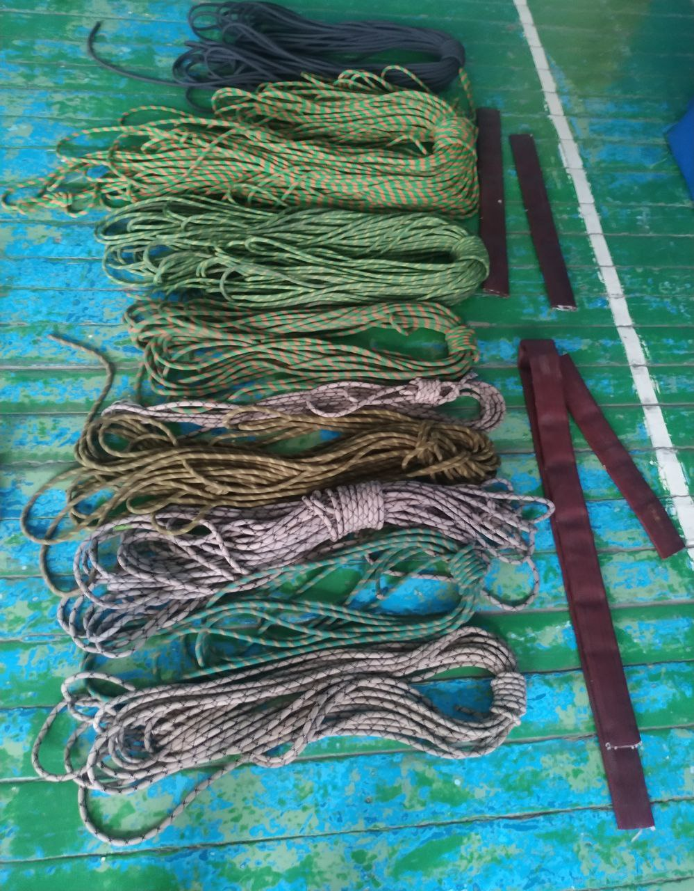
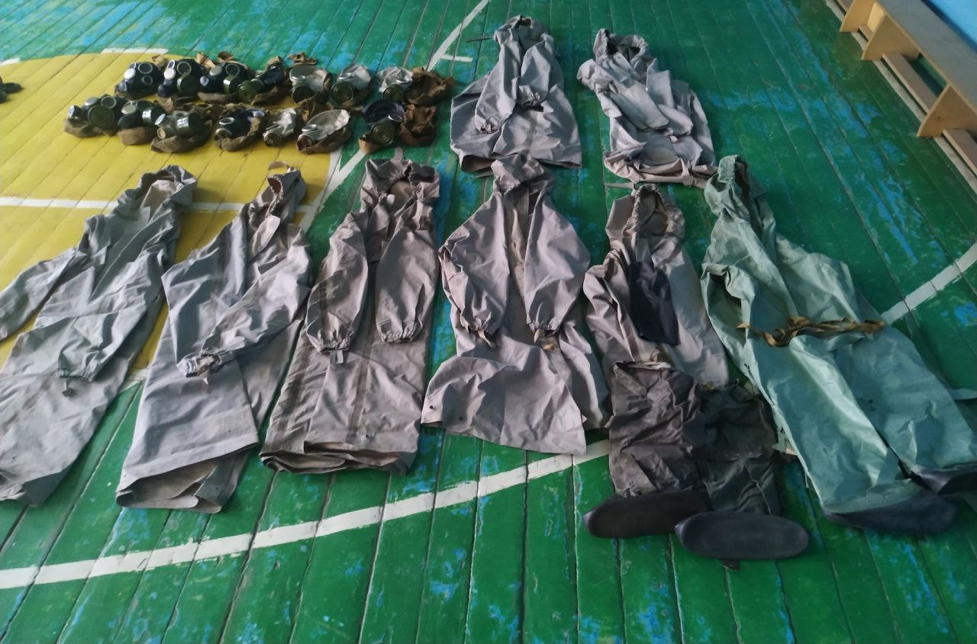

Slide 28
Таким образом, имея практические и теоретические навыки, осуществляя популяризацию поисково- спасательного волонтерства и начальной военной подготовки - обучение и привлечение большего количества граждан из целевых групп, проект «Всегда на страже! » может распространить опыт на общеобразовательные учреждения, техникумы и ВУЗы нашего города и области, а так же поспособствовать развитию и популяризации поисково- спасательного движения и военной службы среди населения помогая формировать смежные отряды и проводить просветительскую работу в области личной и групповой безопасности, популяризовать службу в органах чрезвычайного реагирования, армии и правоохранительных структурах, способствовать участию в поисково –спасательной деятельности, помощи волонтёрским формированиям и органам экстренного реагирования большего количества обученных людей. А распространение информации в соц. сетях и новостных сайтах оказало бы благоприятный эффект на освещение работы по развитию данных направлений не только на территории нашего города, но и других регионах нашей страны

